Slide 1
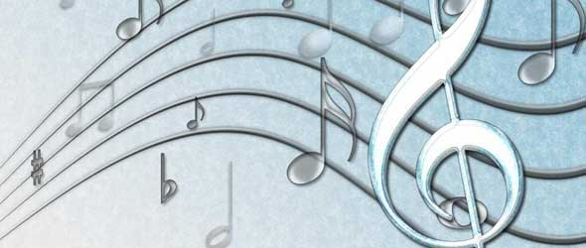
Волшебный мир музыки

Slide 2
О каком русском народном
инструменте идет речь?
Треугольной формы корпус,
Три струны и звонкий голос.
Ну, попробуй, угадай-ка?
Это наша …

Slide 3
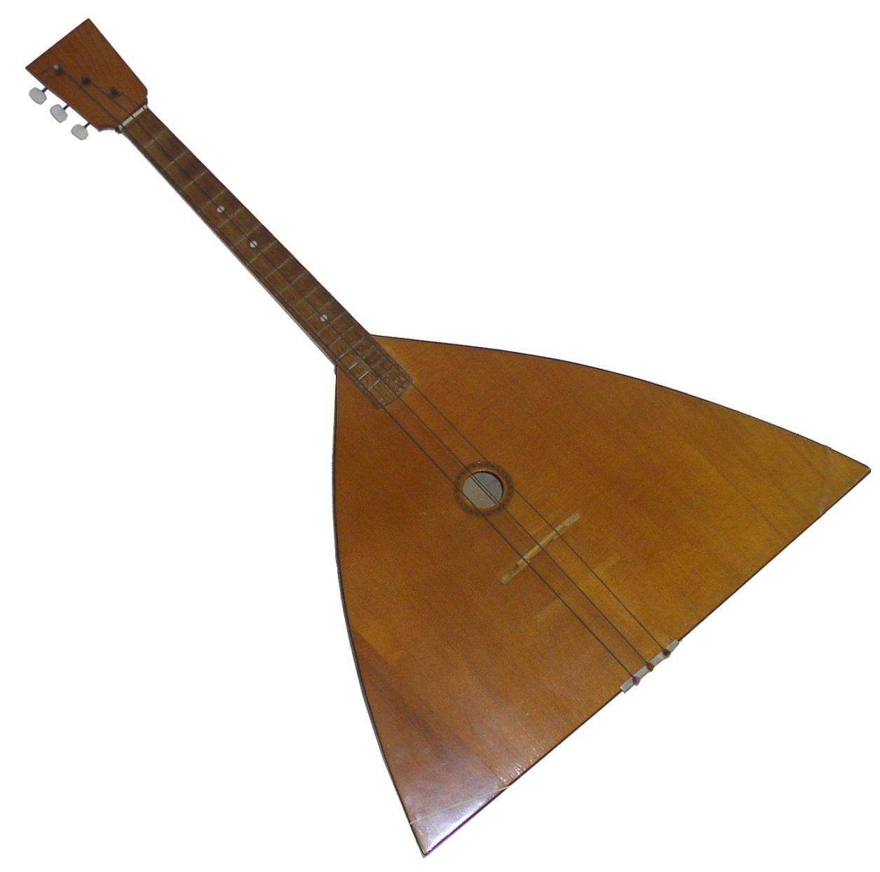
Балалайка

Slide 4
Что такое а капелла?

Slide 5
А капелла –
пение без музыкального (инструментального) сопровождения

Slide 6
Назовите татарский народный
духовой инструмент.

Slide 7
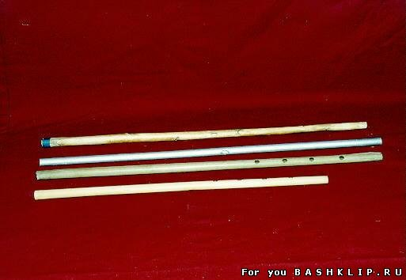
КУРАЙ

Slide 8
На стихи какого татарского поэта сочинена известная татарская народная песня?

Slide 9
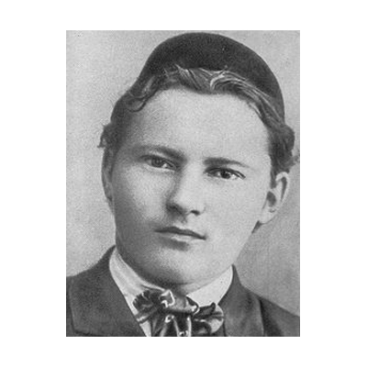
Габдулла Тукай
( 1886 – 1913 )
«Туган тел»

Slide 10
Какой великий русский композитор создал цикл фортепианных пьес о природе?

Slide 11
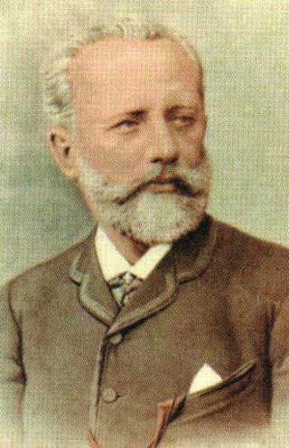
Пётр Ильич Чайковский
( 1840 – 1893 )
Цикл
«Времена
года»

Slide 12
Знаменитый русский оперный певец,
в честь которого назван ежегодный
оперный фестиваль в Казани.

Slide 13
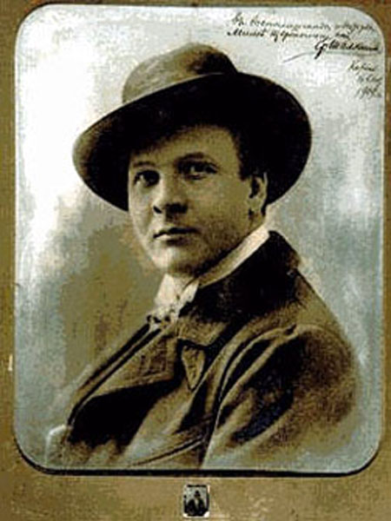
Фёдор Иванович Шаляпин ( 1873 – 1938 )

Slide 14
«Я сердце завещал своему народу!» -
слова известного польского композитора.
Назовите его имя.

Slide 15
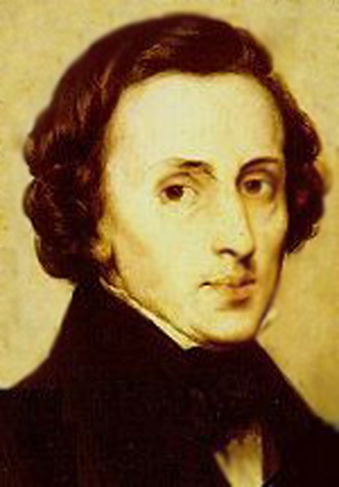
Фредерик
Шопен
( 1810 – 1849 )

Slide 16
Какой композитор является автором музыкальной драмы «Пер Гюнт»?

Slide 17
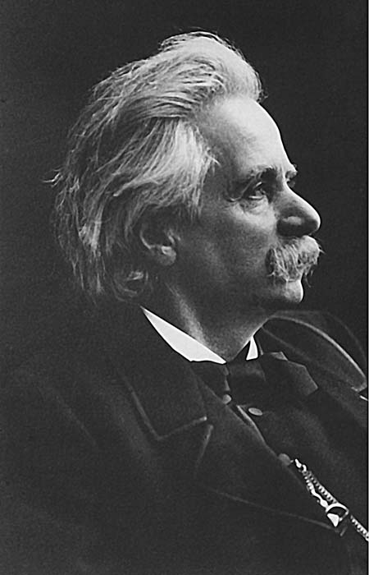
Эдвард
Григ
( 1843 – 1907 )

Slide 18
Послушайте музыкальный отрывок.
Назовите его автора и название.

Slide 19
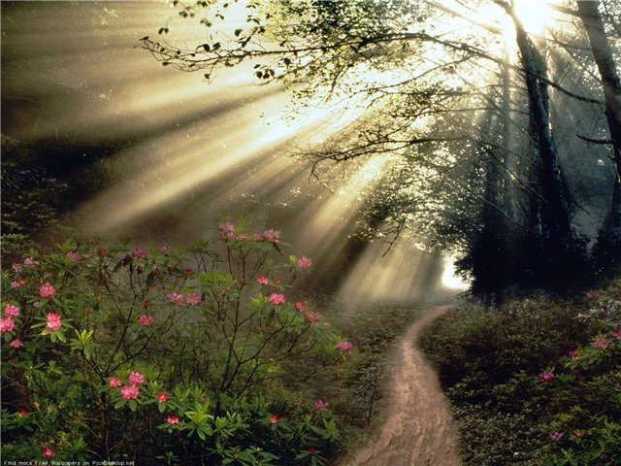
Эдвард Григ «Утро»

Slide 20
Какой известный американский композитор является основателем стиля СИМФОДЖАЗ?

Slide 21
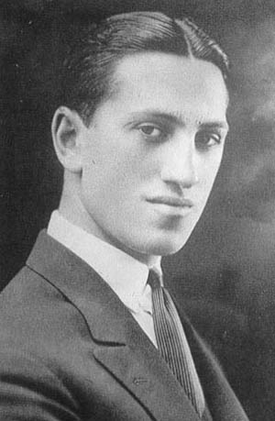
Джорж
Гершвин
( 1898 – 1937 )

Slide 22
Какому дереву в Японии посвящают стихи и песни?

Slide 23
САКУРА

Slide 24
Из какой песни следующие слова:
« Мы свое призванье не забудем,
Смех и радость мы приносим людям»?

Slide 25
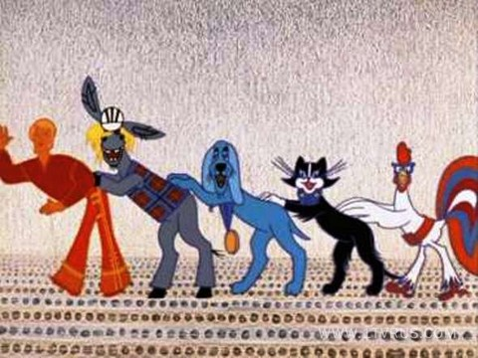
«Песенка друзей» из м/ф
«Бременские музыканты»
Муз. Г. Гладкова, сл. Ю. Энтина

Slide 26
«Любите и изучайте великое искусство
музыки. Оно откроет вам целый мир
высоких чувств. Оно сделает вас духовно
богаче, чище, совершеннее».
Д.Д. Шостакович
Д.Д.Шостакович

